Slide 1


Pycham + github
非线性演算示例
2022年8月19日
胡海军

Slide 2
C
ONTENTS
01
配置PyCharm中的Git
02
配置PyCharm中的GitHub
03
建立远程仓库并提交代码
04
Pycharm中实现非线性演算

Slide 3
01
配置PyCharm中的Git

Slide 4
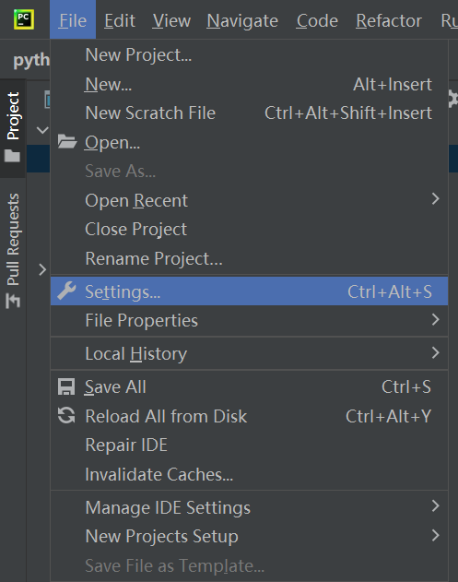
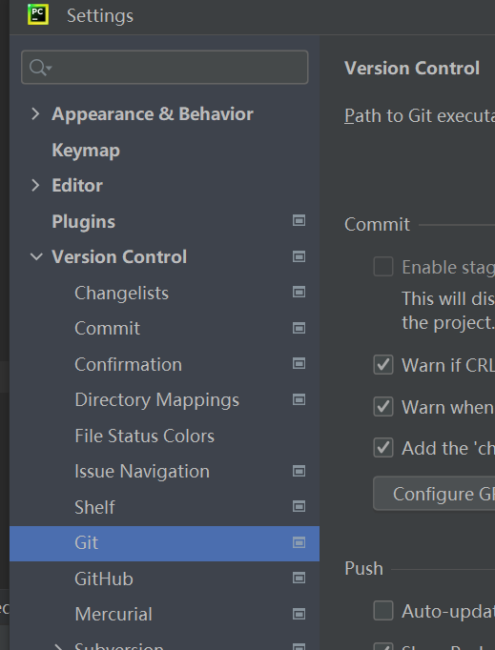
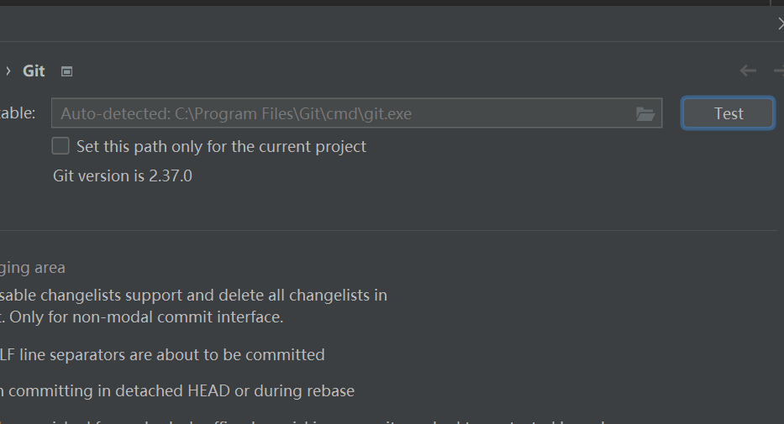
配置PyCharm中的Git
环境：pycharm 2022.2.1，git 2.37，github账户，windows10系统
启动PyCharm，点击【File】→【Settings】→【Version Control】→【Git】，选择Git可执行文件路径（系统安装git后此处会默认显示路径），点击【Test】，路径下会显示当前Git版本。
①
②
③

Slide 5
02
配置PyCharm中的GitHub

Slide 6
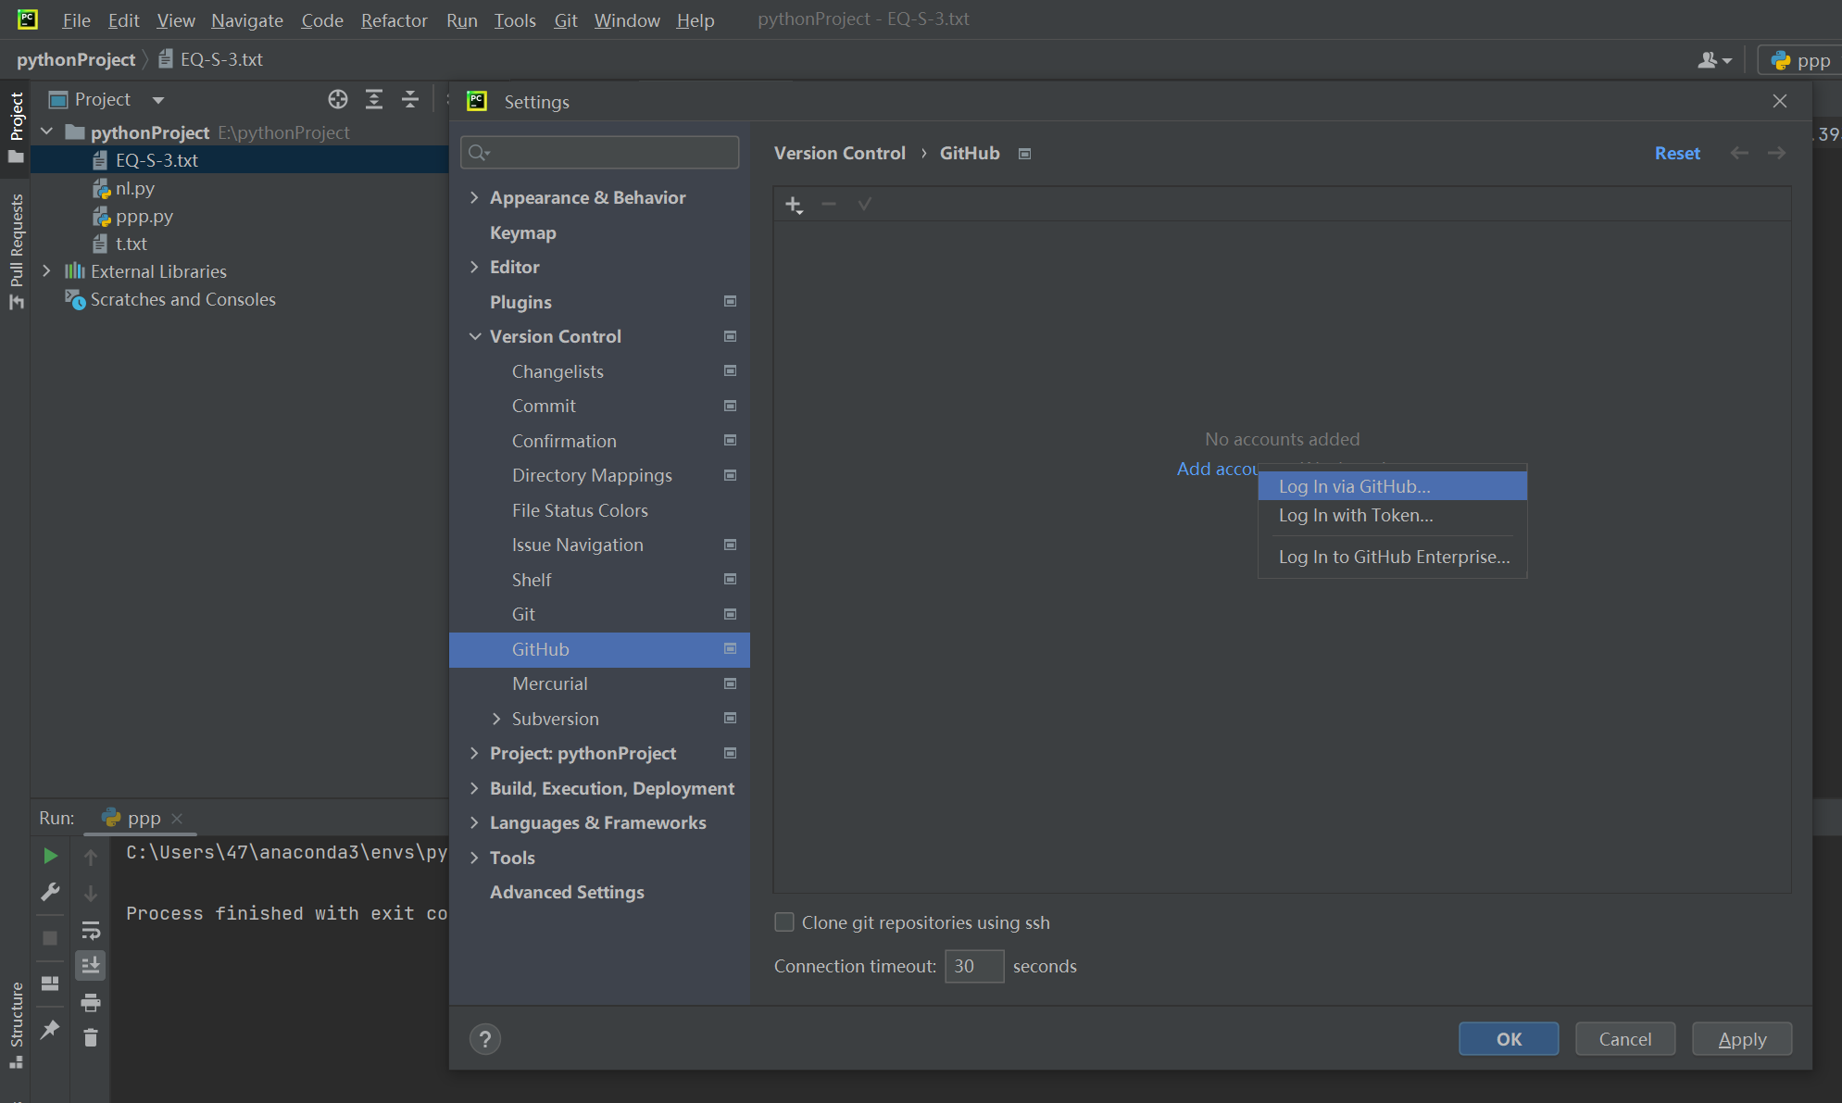
配置PyCharm中的GitHub
点击【File】→【Settings】→【Version Control】→【GitHub】，点击【Log In via GitHub】

Slide 7
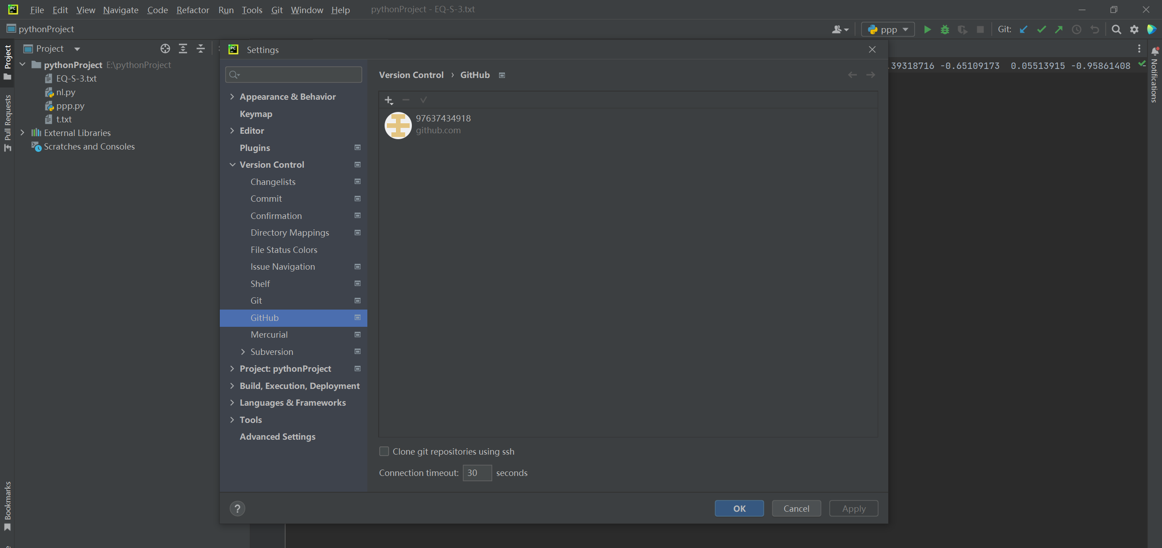
配置PyCharm中的GitHub
跳转至GitHub网页进行验证，验证通过后回到PyCharm中，选择GitHub账号，修改连接超时时间，点击【OK】

Slide 8
03
建立远程仓库并提交代码

Slide 9
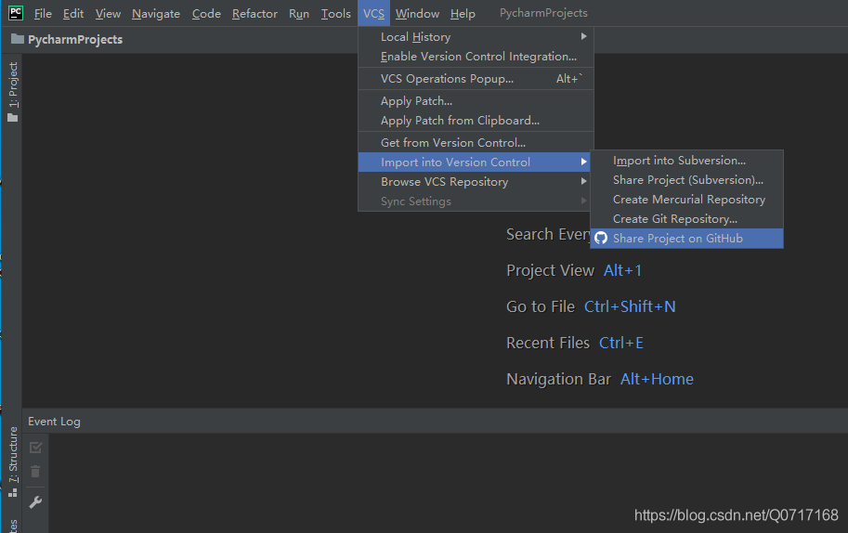
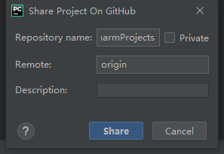
建立远程仓库并提交代码
点击【VCS】→【Import into Version Control】→【Share Project on GitHub】
填写仓库名及远程名，描述可不填写，若填写必须是英文，不可出现汉字、空格、符号及换行符，然后点击【Share】

Slide 10
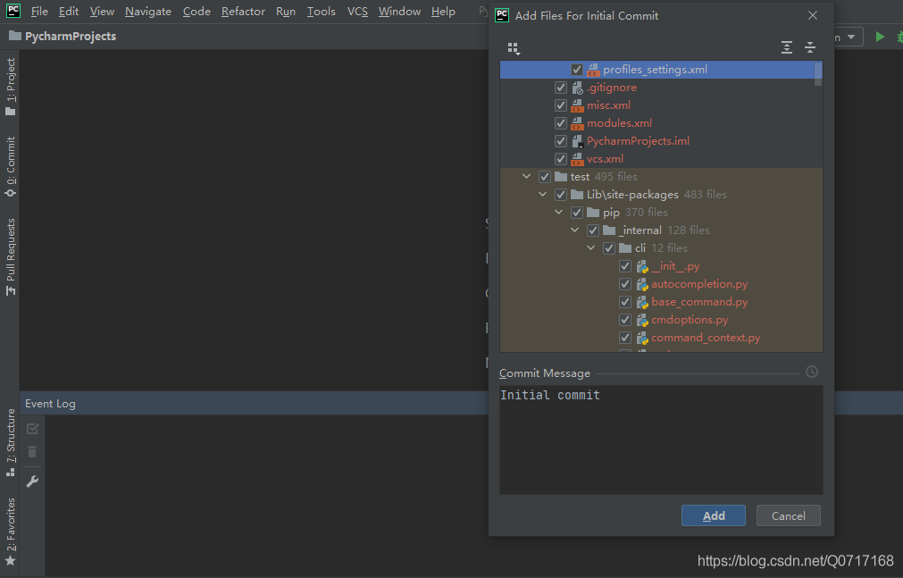
建立远程仓库并提交代码
点击【Share】后弹出下图弹窗，可修改提交信息，默认全选即可，点击【Add】

Slide 11
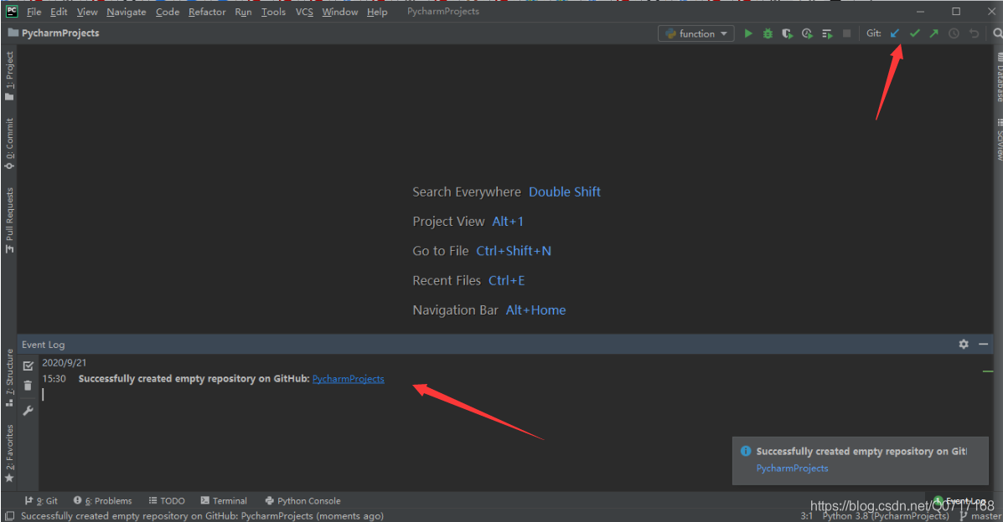
建立远程仓库并提交代码
成功配置Git及GitHub后页面右上角出现git操作快捷图标，log中提示GitHub上创建空仓库成功

Slide 12
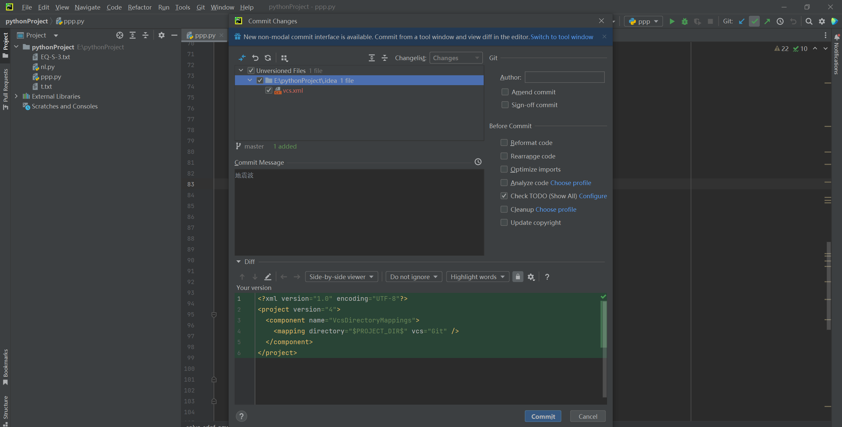
建立远程仓库并提交代码
提交一段代码，点击提交按钮（快捷键Ctrl+K）→勾选需提交的信息→输入提交内容→点击【Commit】提交
提交内容必须输入

Slide 13
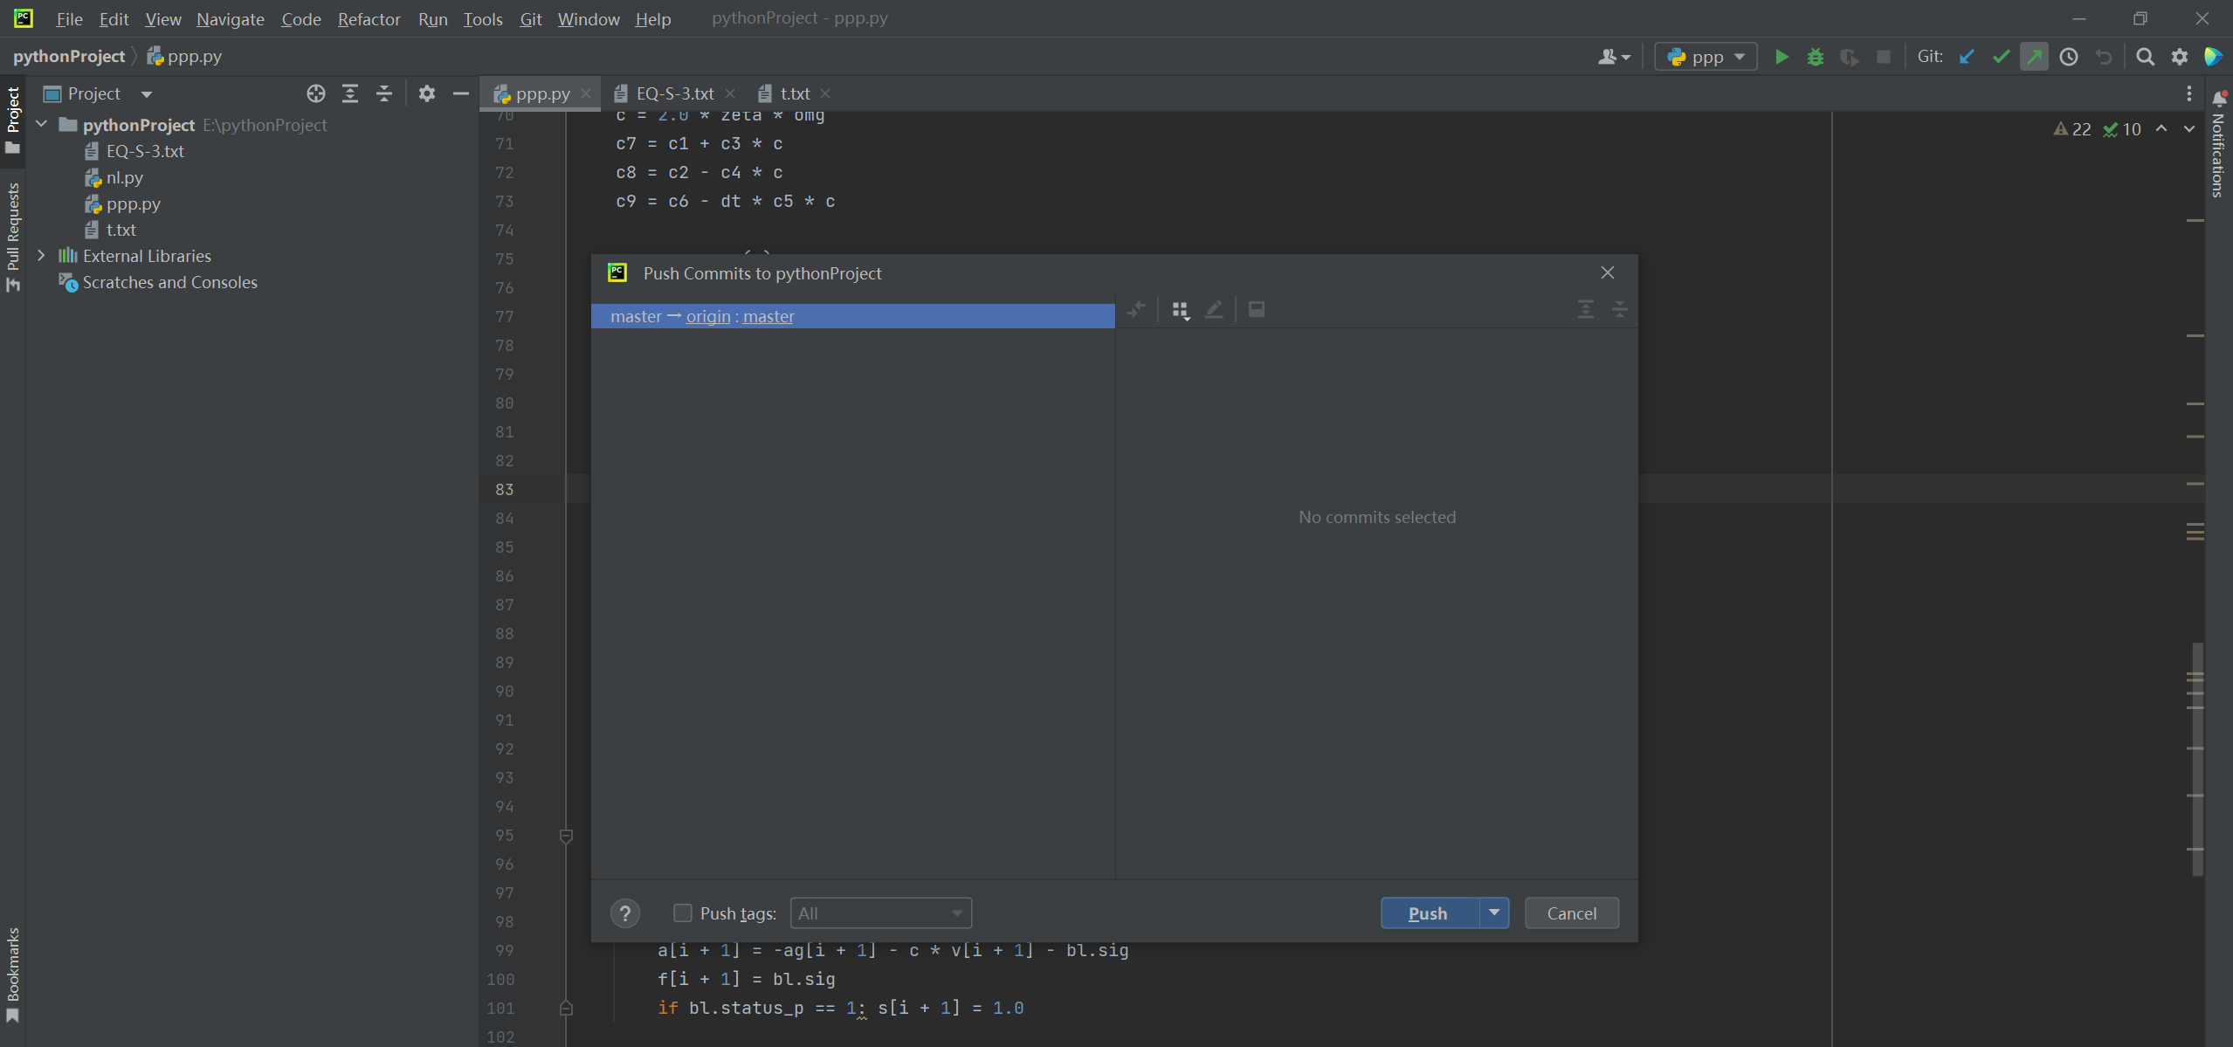
建立远程仓库并提交代码
若上一步并非Commit和push同时进行，则应增加以下步骤点击push图标（快捷键Ctrl+Shift+K），选择提交的信息，点击【Push】

Slide 14
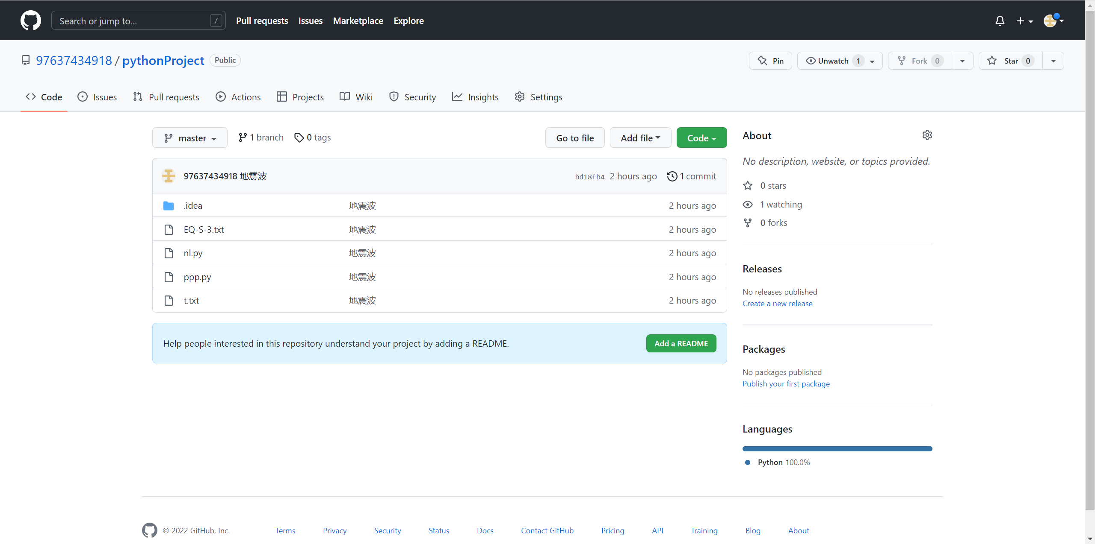
建立远程仓库并提交代码
浏览器中登录GitHub查看仓库中的文件，已经出现push地震波

Slide 15
04
Pycharm中实现非线性演算

Slide 16

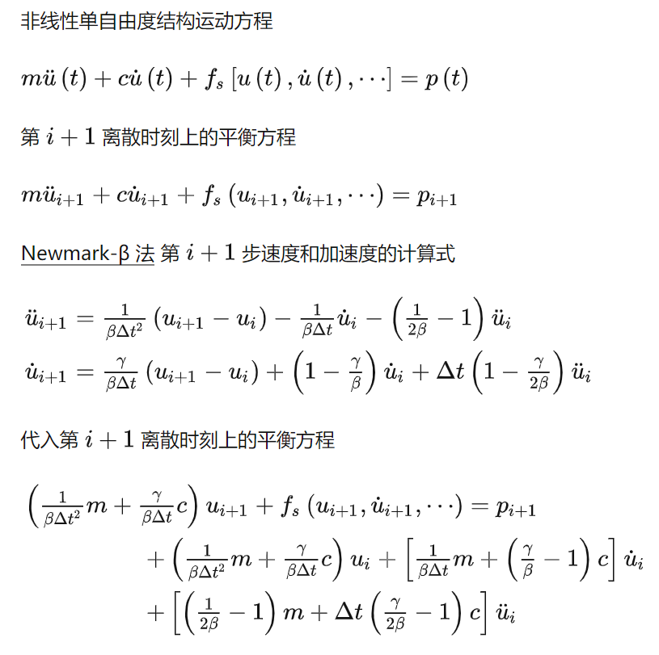
Pycharm中实现非线性演算
「Python与地震工程」非线性动力时程分析之隐式算法
2016年2月中国台湾高雄6.7级地震
隐式算法原理

Slide 17
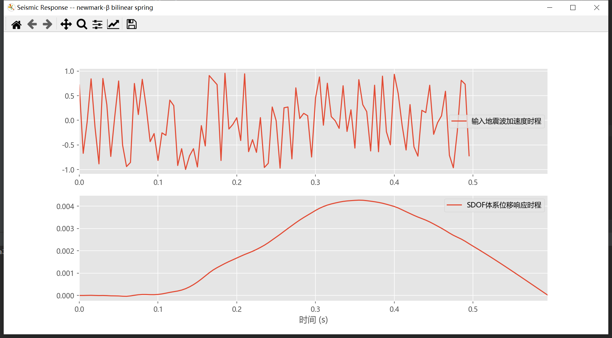
Pycharm中实现非线性演算
「Python与地震工程」非线性动力时程分析之隐式算法
用代码实现之后得到如图所示结果，其中因地震数据未公开，故波形采用一维随机矩阵生成

Slide 18
谢谢大家
2022年8月19日
胡海军

